Slide 1

Fundamentālo un lietišķo pētījumu projektu 2021. gada atklātais konkurss
26.05.2021.

Slide 2


Prezentācijā
Konkursa galvenie nosacījumi
Konkursa laika grafiks
Projekta iesnieguma aizpildīšana, nosacījumi un iesniegšana
Apskats par administratīvo un zinātnisko izvērtēšanu

Slide 3


Galvenie jautājumi
1
2
3
4
5
Konkurss
iesniedzēji
Finansējums
Detaļas
Sastāvdaļas
Konkurss veicinās zinātnisko izcilību visās zinātnes nozaru grupās, balstoties bottom-up pieejā (zinātnieki rosina idejas)
Projekti tiek finansēti, ņemot vērā neatkarīgas zinātniskās izvērtēšanas rezultātus, ko nodrošina ārvalstu zinātniskie eksperti
Projekta iesniedzēji un projekta sadarbības partneri ir zinātniskās institūcijas, kas atbilst pētniecības organizācijas definīcijai
Vienu projektu var īstenot līdz trīs zinātniskās institūcijas
Kopējais konkursa finansējums ir 14 808 202 euro
Viena projekta minimālais finansējums ir 150 000 euro, viena projekta maksimālais finansējums ir 300 000 euro
Projekta īstenošana jāuzsāk 2022. gada janvārī
Projekta īstenošanas periods ir 36 mēneši
Projekta ietvaros katru gadu jāpiesaista augstskolās studējošie un doktora zinātniskā grāda pretendenti ar slodzi, kas pielīdzināma 1,0 PLE
Projekta iesniegums sastāv no:
administratīvās daļas (A, D, E un F daļas)
saturiskās daļas (B un C daļas)
Projekta iesniegumā sniegtajai informācijai jābūt patiesai un savstarpēji saskanīgai

Slide 4
Konkursa laika līnija
(aptuveni)
Konsolidētie vērtējumi procentos
Reportieru konsultāciju grupas
Reportieri pabeidz un eksperti saskaņo katra projekta iesnieguma konsolidēto vērtējumu, uz kā pamata tiek pieņemts lēmums par finansēšanu vai noraidīšanu, ņemot vērā projekta iesniegumu ranžēšanu
Zinātniskā izvērtēšana
Katrā zinātnes nozaru grupā organizē reportieru konsultāciju grupas, lai pēc iespējas objektīvāk un izsvērtāk varētu sniegt vērtējumu par katru projekta iesniegumu
Lēmumi par noraidīšanu
Katra projekta iesnieguma zinātniskajā izvērtēšanā tiek piesaistīti divi ārvalstu zinātniskie eksperti, kuri sniedz savu viedokli par projekta iesniegumu
Informācijas apkopošana
Projekta iesniegumu atbilstības administratīvajiem kritērijiem izvērtēšana, nepieciešamības gadījumā noraidot projekta iesniegumu
Aicinām līdz 5. augustam iesniegt projekta iesnieguma kopsavilkumu, atslēgas vārdus un zinātnes nozares
Lēmumi par finansēšanu/
noraidīšanu
Konsolidētie vērtējumi
Individuālie vērtējumi
Administratīvā izvērtēšana
Projektu iesniegšana
06/09/2021
20/09/2021
11/10/2021
01/11/2021
08/11/2021

Slide 5
Prezentācijā izmantotie saīsinājumi
LZP – Latvijas Zinātnes padome
IZM – Izglītības un zinātnes ministrija
PO – pētniecības organizācija
PLE – pilna laika ekvivalents
IS – informācijas sistēma
EKK – ekonomiskās klasifikācijas kodi

Slide 6
Normatīvie akti
Zinātniskās darbības likums (34. pants)
Ministru kabineta 2017. gada 12. decembra noteikumi Nr. 725 «Fundamentālo un lietišķo pētījumu projektu izvērtēšanas un finansējuma administrēšanas kārtība» (MK noteikumi)
Fundamentālo un lietišķo pētījumu projektu 2021. gada atklātā konkursa nolikums (nolikums un pielikumi)

Slide 7
Veidlapas
Projekta iesnieguma B daļa latviski angliski
"Projekta apraksts"
Projekta iesnieguma C daļa latviski angliski
"Curriculum Vitae"
Projekta iesnieguma D daļa Projekta iesniedzēja apliecinājums
Projekta iesnieguma E daļa Sadarbības partnera apliecinājums
Projekta iesnieguma F daļa Finanšu apgrozījuma pārskata veidlapa

Slide 8
Nolikums un tā pielikumi
Projektu iesniedzējus sevišķi aicinām iepazīties ar (versijas angļu valodā tiks drīzumā izstrādātas un publicētas):
Nolikumu
Nolikuma 1. pielikumu «Projekta pieteikums» (veidlapas gan mājaslapā, gan IS)
Nolikuma 2. pielikumu – Iesniegšanas metodika
Trīs metodikas:
  projektu iesniedzējiem (2. pielikums)
  administratīvajai izvērtēšanai (4. pielikums)
  Ekspertiem (6. pielikums)

Slide 9
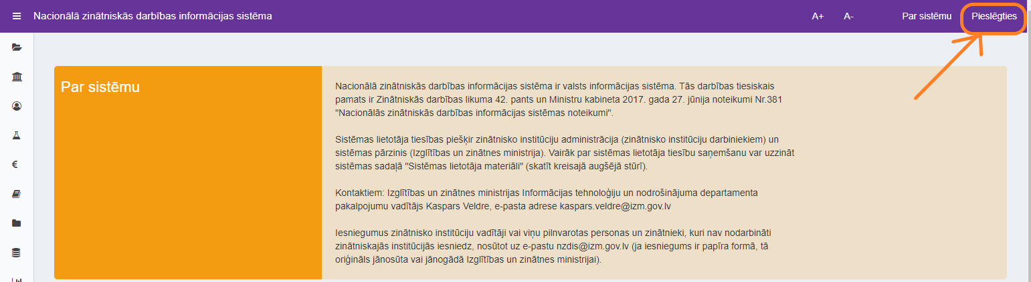
Pieeja informācijas sistēmai (1)
Projekta iesniegumu aizpilda un iesniedz Nacionālajā zinātniskās darbības informācijas sistēmā (NZDIS) https://sciencelatvia.lv/

Slide 10
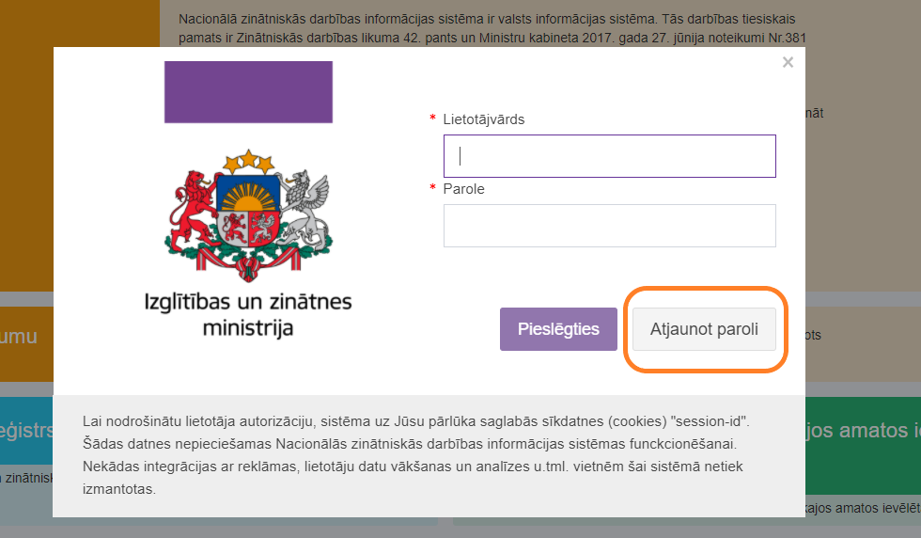
Pieeja informācijas sistēmai (2)

Slide 11
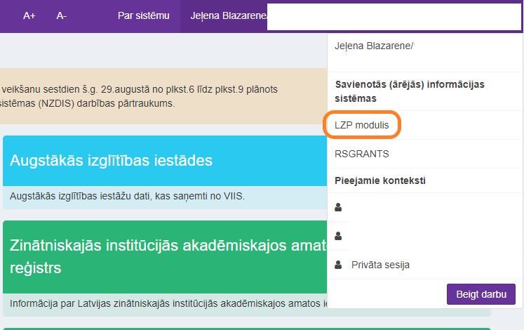
Pieeja informācijas sistēmai (3)

Slide 12
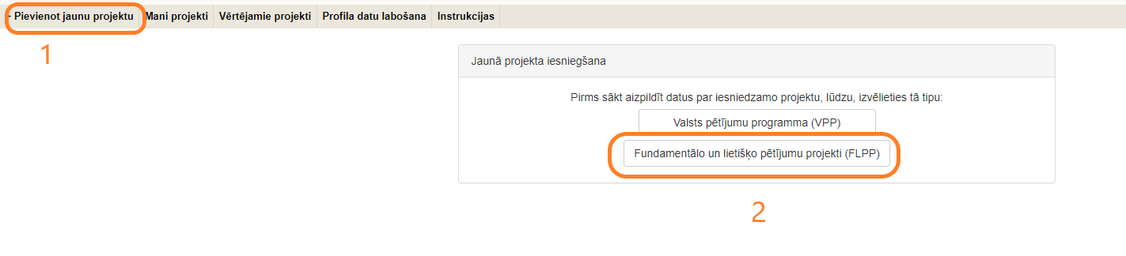
Jauna projekta iesnieguma izveide (1)
Konkursa izvēle

Slide 13
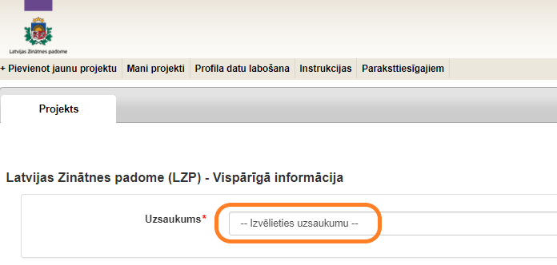
Jauna projekta iesnieguma
izveide (2)
Konkursa izvēle

Slide 14
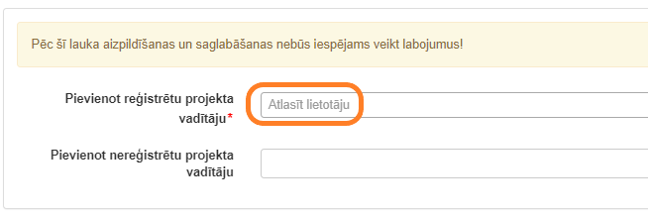
Jauna projekta iesnieguma izveide (3)
Projekta vadītāja pievienošana
Pievienot reģistrētu projekta vadītāju – atlasa pēc vārda, uzvārda un e-pasta.

Slide 15
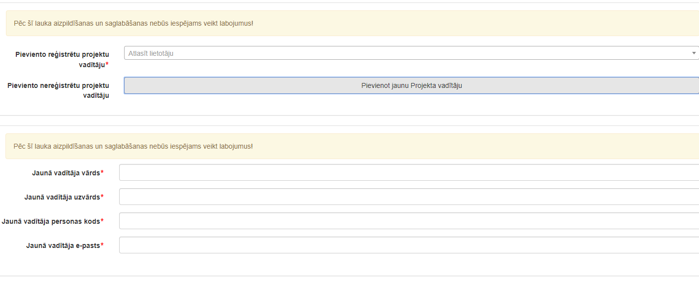
Jauna projekta iesnieguma izveide (4)
Projekta vadītāja pievienošana
Pievienot nereģistrētu projekta vadītāju var šeit:
Projekta vadītāja pievienošana šeit nenozīmē, ka projekta vadītājam ir NZDIS lietotāja tiesības!

Slide 16




Projekta iesniegums: A daļa «Vispārīgā informācija»
N.B.
Iekļauj informāciju, kas satur personas datus
Pirmā nodaļa - Vispārīgā informācija
Otrā nodaļa – Zinātniskā grupa
Trešā nodaļa – Projekta rezultāti
Ceturtā nodaļa – Projekta budžets

Slide 17
Projekta iesniegums: A daļa «Vispārīgā informācija»
Informācijas sistēmas nosacījumi
Pēc datu lauku:
«Projekta iesniedzējs»;
«Projekta sadarbības partneris – zinātniskā institūcija»;
«Projekta vadītājs»;
«Zinātnes nozare»;
«Prioritārais virziens zinātnē»;
«Viedās specializācijas joma»;
«Pētniecības veids»;
«Īstenošanas periods (mēnešos)»
aizpildīšanas un saglabāšanas tos
labot nebūs iespējams!

Slide 18
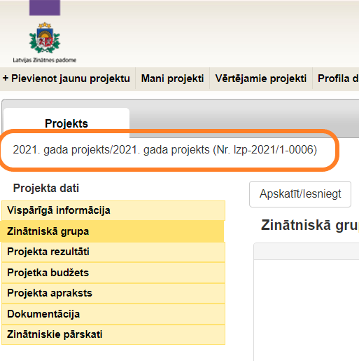
Projekta iesniegums: A daļa
«Vispārīgā informācija»
Informācijas sistēmas nosacījumi
Pēc sadaļas «Vispārīgā informācija» aizpildīšanas un saglabāšanas projekta iesniegumam tiks piešķirts numurs lzp-2021/1-XXXX,
kuru izmanto aizpildot institūciju apliecinājumus (projekta iesnieguma D, E daļas).

Slide 19
Projekta iesniegums: A daļa
«Vispārīgā informācija»
1. nodaļa – Vispārīgā informācija
Projekta iesniedzējs un projekta sadarbības partneris
Projekta iesniedzējs:
Atbilst MK noteikumu 2.7. apakšpunkta PO definīcijai
galvenā darbība ir pētnieciska darbība, kurai nav saimnieciska rakstura
ja ir investori, pētījuma rezultāti nedrīkst tikt izmantoti komerciāliem nolūkiem investoru labā
metodiskais materiāls par atbilstību PO definīcijai:
  https://cfla.gov.lv/userfiles/files/1111_3k_paligmaterials_PO_atbilstiba.docx
Projekta sadarbības partneris:
Atbilst MK noteikumu 2.7. apakšpunkta PO definīcijai
galvenā darbība ir pētnieciska darbība, kurai nav saimnieciska rakstura
ja ir investori, pētījuma rezultāti nedrīkst tikt izmantoti komerciāliem nolūkiem investoru labā
metodiskais materiāls par atbilstību PO definīcijai:
  https://cfla.gov.lv/userfiles/files/1111_3k_paligmaterials_PO_atbilstiba.docx

Slide 20
Projekta iesniegums: A daļa
«Vispārīgā informācija»
1. nodaļa – Vispārīgā informācija
Projekta iesniedzējs un projekta sadarbības partneris
Sadarbības veidošana ar ārvalstu institūcijām:
nav sadarbības partneri nolikuma izpratnē (var sadarboties pakalpojumu veidā)
nav ierobežojumu sadarbības veidošanā ar ārvalstīm
Sadarbības veidošana ar uzņēmējiem, valsts institūcijām un NVO:
nav sadarbības partneri nolikuma izpratnē
var dalīties ar projekta rezultātiem, izmantot datus u.c.
Projekta sadarbības partneris:
ja iesaista, tad tiešo attiecināmo izmaksu proporcija:
  projekta iesniedzējam – ne mazāk kā 51 procenti
  sadarbības partnerim – ne mazāk kā 20 procenti

Slide 21
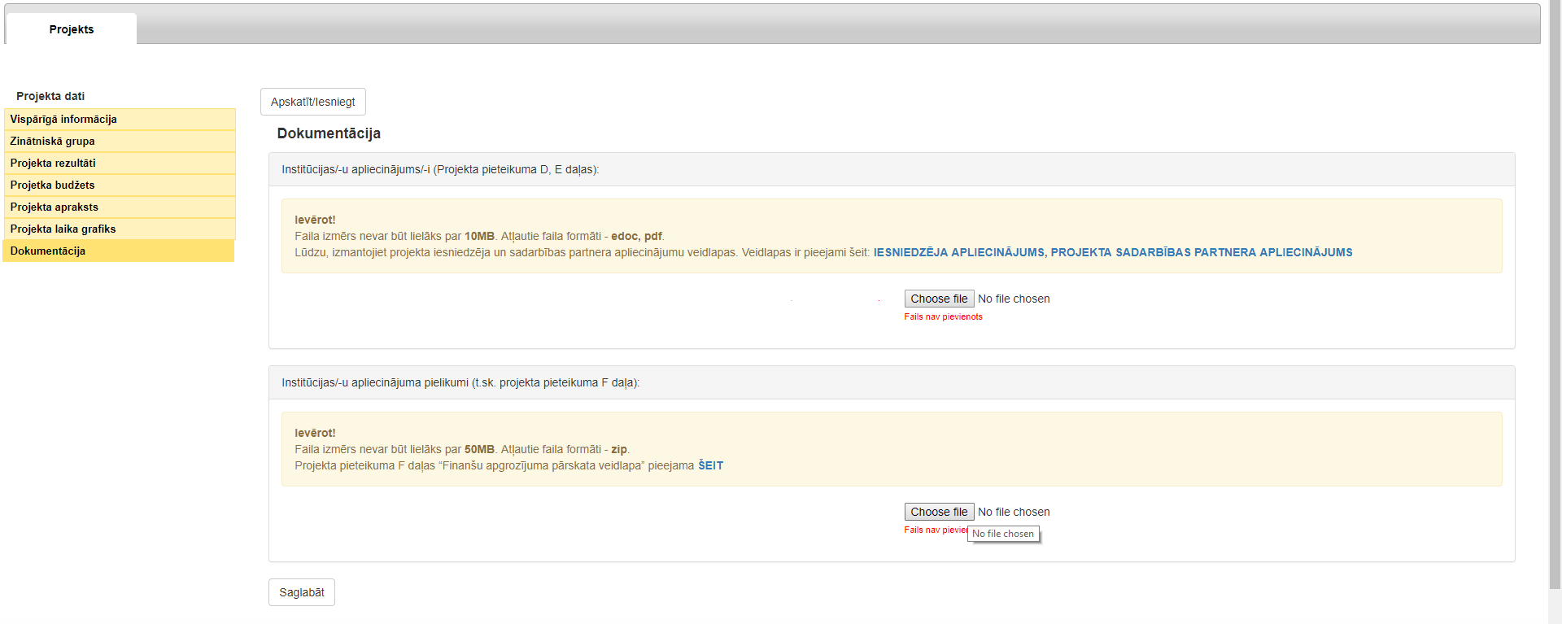
Projekta iesniegšana informācijas sistēmā– Dokumentācija
Sadaļā «Dokumentācija» augšupielādē:
- Institūcijas/-u apliecinājumu/-us (Projekta pieteikuma D, E, daļas) – pievieno projekta kontaktpersona vai projekta vadītājs;
- Institūcijas/-u apliecinājuma pielikumus (finanšu dokumentus) var pievienot projekta kontaktpersona, projekta vadītājs vai institūcija par viesiem projektiem kopā sadaļā «Paraksttiesīgajiem».

Slide 22
Projekta zinātniskā grupa
Jauni nosacījumi salīdzinājumā ar iepriekšējo konkursu
!
konkursā ir paredzēti galvenie izpildītāji
atalgojumu nosaka atbilstoši institūcijas atalgojuma politikai
Projekta vadītājs, projekta galvenais izpildītājs, projekta izpildītājs (t.sk. augstskolās studējošie un doktora zinātniskā grāda pretendenti)
Projekta vadītājs:
ir zinātnieks (t.i., ar doktora zinātnisko grādu)
var šādā lomā būt tikai vienā no šajā konkursā iesniegtajiem projektu iesniegumiem un nevar īstenot citu FLPP projektu
Galvenais izpildītājs:
ir zinātnieks (t.i., ar doktora zinātnisko grādu)
nav ierobežojumu dalībai
Augstskolās studējošie un doktora zinātniskā grāda pretendenti:
slodze projektā vismaz 1,0 PLE
katrs ir nodarbināts projektā ar slodzi vismaz 0,25 PLE
ja studējošais projekta īstenošanas laikā pabeidz studijas vai aizstāv promocijas darbu, līdz projekta īstenošanas noslēgumam šīs personas iesaiste ir uzskatāma par atbilstošu studējošā statusam
nosacījuma neizpildes gadījumā līgumā ir noteiktas sankcijas

Slide 23
Projekta iesniegums: A daļa
«Vispārīgā informācija»
2. nodaļa – Zinātniskā grupa
Projekta vadītājs, projekta izpildītājs (t.sk. augstskolās studējošie un doktora zinātniskā grāda pretendenti)
Ārvalstnieki:
Latvijā pielīdzināms doktora grāds (AIC)
pārliecība par gatavību piedalīties
darba attiecības ar institūciju projekta īstenošanas laikā
Otrā nodaļa – Zinātniskā grupa:
aizpildīt atbilstoši projekta pieteikumā minētajam
šī nodaļa automātiski būs projekta līguma pielikums
nav obligāti jānorāda projekta izpildītāji un projekta izpildītāji-studējošie (var piesaistīt vēlāk), projekta vadītāju un projekta galveno izpildītāju jānorāda obligāti
studējošie var tikt piesaistīti no citām institūcijām (bet jābūt darba attiecībās projekta īstenošanas gadījumā)

Slide 24
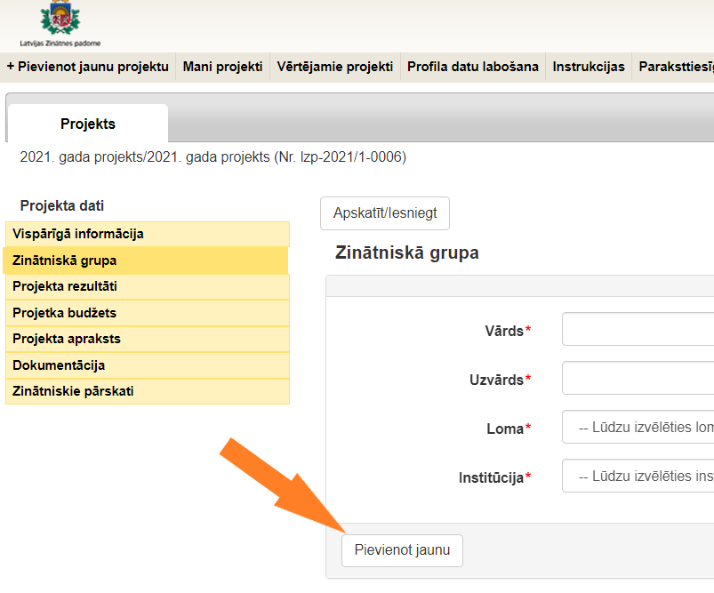
Projekta iesniegums: A daļa
«Vispārīgā informācija»
2. nodaļa – Zinātniskā grupa (informācijas sistēma)
Sadaļā «Zinātniskā grupa» augšupielādē projekta vadītāja un galveno izpildītāju CV (PDF datnes formātā).
Ievada visu projekta zinātniskās grupas dalībnieku slodzes par katru projekta īstenošanas gadu.

Slide 25
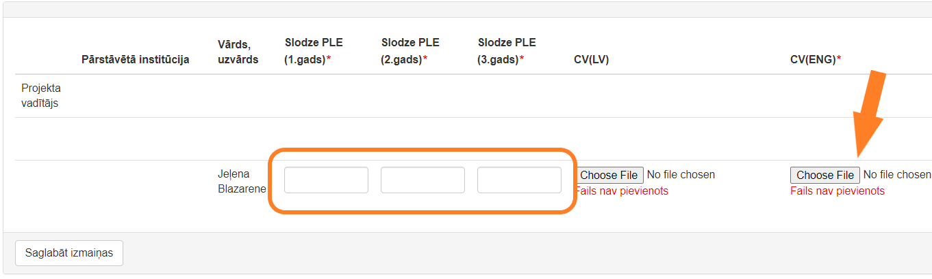
Projekta iesniegums: A daļa
«Vispārīgā informācija»
2. nodaļa – Zinātniskā grupa (informācijas sistēma)
Sadaļā «Zinātniskā grupa» augšupielādē projekta vadītāja un galveno izpildītāju CV (PDF datnes formātā).
Ievada projekta zinātniskās grupas dalībnieku slodzes par katru projekta īstenošanas gadu.

Slide 26
Projekta iesniegums: A daļa
«Vispārīgā informācija»
3. nodaļa – Projekta rezultāti
Projekta rezultāti
Projekta rezultāti (nolikuma 17. punkts):
papildināts un citādāk strukturēts rezultātu saraksts
nav ierobežojumu rezultātu veidiem un skaitam, bet obligāti jāparedz vairāki
rezultātu neizpildes gadījumā līgumā ir paredzētas sankcijas
ir obligāti atsaukties uz publikācijām (vadlīnijas tiks izsūtītas finansētajiem projektiem)
Jauni rezultātu veidi:
zinātniskās datubāzes un datu kopas
rīcībpolitikas ieteikumi un ziņojumi par rīcībpolitiku ietekmi
vairākas rezultātu kategorijas ir sadalītas statistikas vajadzībām
iesniegts projekta pieteikums starptautiskā vai nacionālā pētniecības un attīstības projektu konkursā
manuskripti, kas iekļauti manuskriptu datubāzēs (preprints) un citas publikācijas, kas izdotas autoru atbildībā (nerecenzētas)

Slide 27

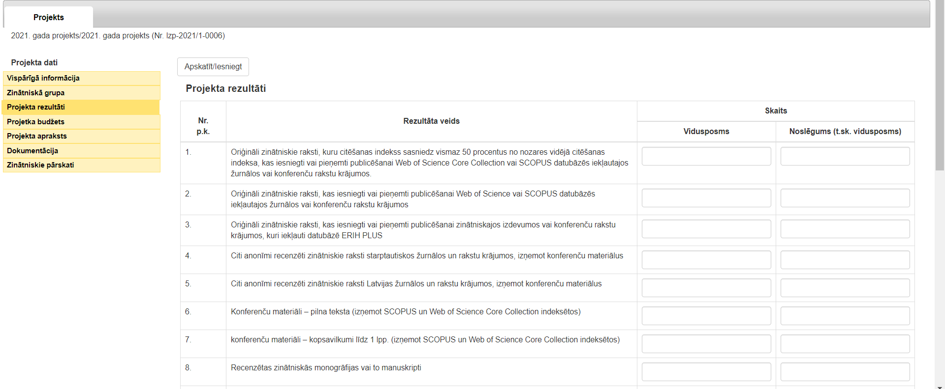
Projekta iesniegums: A daļa
«Vispārīgā informācija»
3. nodaļa – Projekta rezultāti (informācijas sistēma)
Norāda atbilstošā rezultāta skaitlisko vērtību.
Rezultātam «Citi pētniecības specifikai atbilstoši projekta rezultāti, kas papildina iepriekšminētos» var norādīt gan skaitlisko vērtību, gan papildus aprakstošo informāciju:

Slide 28
Projekta iesniegums: A daļa
«Vispārīgā informācija»
4. nodaļa – Projekta budžets
Nosacījumi projekta budžeta plānošanai
Nodaļas aizpildīšana:
aizpildīt sadarbībā ar institūcijas grāmatvedības/finanšu speciālistiem
šis budžeta sadalījums automātiski būs budžeta sadalījums pie projekta līguma
netiešās attiecināmās izmaksas ir 10% (fiksētā likme)
Ievērībai:
projekta ietvaros nevar attiecināt pamatlīdzekļu un nemateriālo aktīvu iegādes izmaksas
var attiecināt amortizācijas izmaksas
atalgojumu plāno atbilstoši institūcijas iekšējai kārtībai

Slide 29
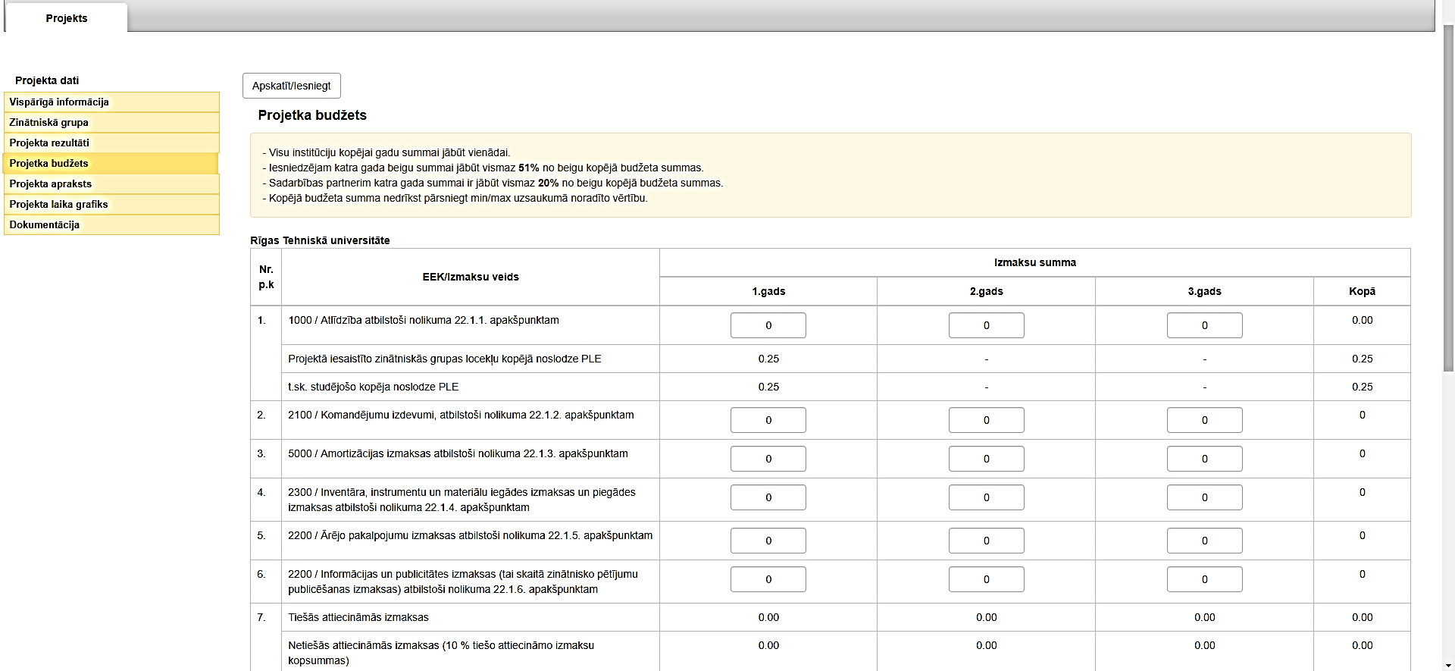
Projekta iesniegums: A daļa «Vispārīgā informācija»
4. nodaļa – Projekta budžets (informācijas sistēma)
Izmaksas norāda veselos skaitļos par katru projekta īstenošanas gadu.
Projektā iesaistītā personāla kopēja noslodze PLE aizpildās automātiski pēc atbilstošo datu ievades sadaļā «Zinātniskā grupa».
Netiešās attiecināmās izmaksas (10% no tiešo attiecināmo izmaksu kopsummas) – aprēķinās automātiski pēc tiešo attiecināmo izmaksu ievades.

Slide 30
Projekta iesniegums: B daļa
«Projekta apraksts»
Nosacījumi
!
Nosacījumi projekta apraksta aizpildīšanai:
apjoms nepārsniedz 12 lappuses
burtu lielums – ne mazāks par 11
vienkāršā rindstarpa
atkāpes no malām – 2 cm no katras puses, 1,5 cm no augšas un apakšas
visas tabulas, diagrammas, atsauces/atsauču saraksts un citi elementi ir iekļaujami projekta aprakstā, nepārsniedzot 12 lappuses

Slide 31
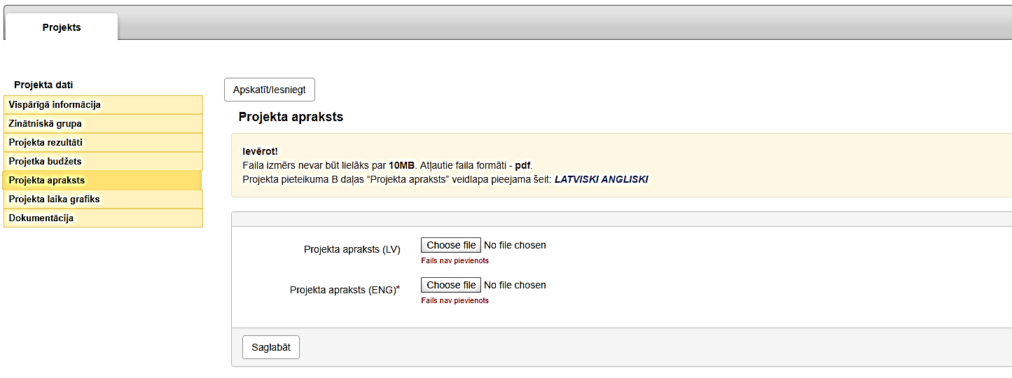
Projekta iesniegums: B daļa «Projekta apraksts»
Informācijas sistēma
Sadāļā «Projekta apraksts» augšupielādē projekta iesnieguma B daļu «Projekta apraksts» (PDF datnes formātā):

Slide 32

Projekta iesniegums: B daļa
«Projekta apraksts»
Zinātniskā izcilība (50%)
Projekta zinātniskā ideja
Kopumā aprakstīt projekta ietekmi uz nozares cilvēkkapitāla attīstīšanu un zināšanu bāzi jomā un citās saskarjomās
Projekta mērķis, hipotēze, uzdevumi, esošā situācija zinātnes nozarē (zinātība)
Apraksta projekta pētījuma mērķi un hipotēzi, metodoloģiskos apsvērumus, zinātību, starpdisciplināros, multidisciplināros un ētiskos aspektus
Projekta sadarbības partneru nozīme projekta mērķa un uzdevumu sasniegšanā un savstarpējā papildinātība
Uzsver, kā katrs no projekta sadarbības partneriem dos ieguldījumu projekta īstenošanā, aprakstot to zinātnisko pienesumu un citus aspektus.

Slide 33
Ekspertu atziņas (1)
Izcilība (50%)
Stiprās puses:
ir labi skaidrota projekta novitāte
projekts pozicionēts zinātnes nozarē (labi skaidrota zinātība)
projekta zinātniskā grupa var parādīt labus iepriekšējos rezultātus
projektā saredzama starpdisciplinaritāte, nosedzot visus aspektus
zinātniskajai idejai ir labs tehnoloģiskās attīstības potenciāls
Vājās puses:
metodoloģijas apraksts ir virspusējs, nav aprakstīta metožu sinerģija
trūkst sasaistes ar to, kā metodoloģija «aizvedīs» līdz mērķa sasniegšanai
nav pārliecības, ka pieejamie dati ir adekvāti pētniecības veikšanai, nav skaidrs datu ieguves un apstrādes process
nav tēmas novitātes (vai nav labi skaidrota)
nepilnīgs teorētiskais ietvars

Slide 34

Projekta iesniegums: B daļa
«Projekta apraksts»
Ietekme (30%)
Projekta zinātniskie rezultāti un tehnoloģiskās atziņas, to izplatīšanas plāns
Izklāsta plānu zinātnisko rezultātu izplatīšanai, publicēšanai, kā arī rezultātu pieejamībai, iesakām arī nodrošināt atvērto pieeju publikācijām un datiem, kā arī FAIR principus (atrodami, piekļūstami, savietojami un atkal izmantojami), norāda stratēģiju publicētāju vai datubāzu izvēlei
Rezultātu sociāli ekonomiskā ietekme un publicitāte
Apraksta pētījuma rezultātu izmantošanu sadarbībā ar uzņēmējiem, attiecīgajām institūcijām vai nevalstiskajām organizācijām, izstrādājot rekomendācijas, konsultējot politikas veidotājus un ieviesējus, nepieciešamības gadījumā arī ņemot vērā viedokli no mērķgrupām.
Ieguldījums projekta zinātniskās grupas dalībnieku, tai skaitā studējošo, kapacitātes celšanā, kā arī studiju vides uzlabošanā
Apraksta studējošo un jauno zinātnieku iesaistes plānu projektā, plāns zinātniskās grupas kapacitātes celšanai, nododot tai pētniecības karjerai nepieciešamās zināšanas

Slide 35
Ekspertu atziņas (2)
Ietekme (30%)
Stiprās puses:
projekta aktivitātes stiprinās zinātniskās grupas locekļu spējas/prasmes
zināšanu izplatīšanas plāns ir kvalitatīvs (iekļauj intelektuālā īpašuma aizsardzību, identificē publikāciju saturu u.tml.)
ir plānota iegūto zināšanu izplatīšana arī ieinteresētajām pusēm, piemēram, industrijai
labs plāns plašākas sabiedrības informēšanai
Vājās puses:
rezultātu izplatīšanas plāns slikti skaidrots vai nav ambiciozs
daļa plānoto konferenču ir bezjēdzīgas projekta kontekstā
nav saprotams, kā tiks veidotas pierādījumos balstītas rekomendācijas
nav pārliecības, ka pētījuma rezultāti dos attīstības iespējas
nav skaidra studentu iesaiste un mentoringa process projektā

Slide 36

Projekta iesniegums: B daļa
«Projekta apraksts»
Īstenošana (20%)
Projekta iesniedzējs un zinātniskā grupa
Jāapraksta projekta iesniedzējs un tā kapacitāte, kā arī, ja ir, projekta sadarbības partnera kapacitāte. Vienlaikus jāapraksta zinātniskā grupa, uzdevumu sadale un lomas projektā, var aprakstīt projekta vadītāja un citu zinātniskās grupas locekļu zinātnisko kapacitāti
Darba plāns
Iezīmē darba posmus (darba pakates), rezultātus, atskaites punktus, atbildīgos par darba posmiem, ieteicams vizualizēt, piemēram, izmantojot Ganta un Perta diagrammas
Projekta vadība un risku plāns
Apraksta projekta vadību un risku vadību, var izmantot institūcijas standartu, taču ieteicams norādīt arī attiecīgajam projektam specifiskus jautājumus

Slide 37
Ekspertu atziņas (3)
Īstenošana (20%)
Stiprās puses:
projekta iesniedzēja pētniecības infrastruktūra aprakstīta skaidri un atbilstoši projektam
risku apzināšanas un novēršanas stratēģija ir pārliecinoši aprakstīta
projekta vadītāja un zinātniskās grupas kvalifikācija ir augsta un atbilstoša projektam
pētījuma vadība un kvalitātes vadība ir labi aprakstīta, iekļaujot arī pētījumam specifiskus aspektus (piemēram, par eksperimentālo pētniecību)
Vājās puses:
zema projekta vadītāja zinātniskā kvalifikācija
netiek norādīti atskaites punkti (milestones)
pārāk lielas zinātniskās grupas ar izplūdušu uzdevumu sadali
darba paketēm nav savstarpējās sasaistes
nav redzama budžeta sadalījuma sasaiste ar projekta mērķi
darba plānu vajag vizualizēt!

Slide 38
Projekta iesniegums: C daļa «Curriculum Vitae»
!
Nosacījumi dzīvesgājuma apraksta aizpildīšanai:
apjoms nepārsniedz 2 lappuses
burtu lielums – ne mazāks par 11
vienkāršā rindstarpa
atkāpes no malām – 2 cm no katras puses, 1,5 cm no augšas un apakšas;
aprakstīt informāciju saistībā ar projektu
Var norādīt citu informāciju, iekļaujoties 2 lapaspušu limitā, piemēram, vadīto promocijas vai maģistra darbu skaitu, pienākumus zinātnisko izdevumu redkolēģijās, starptautiskā zinātniskā darba pieredze, pedagoģiskā pieredze u.c.

Slide 39
Projekta iesniegums: C daļa «Curriculum Vitae»
Informācijas sistēma
Sadaļā «Zinātniskā grupa» augšupielādē projekta vadītāja un galveno izpildītāju CV (PDF datnes formātā).

Slide 40
Projekta iesniegums: Administratīvās
(D, E un F) daļas
Administratīvās daļas
D un E daļas – apliecinājumi:
iesniegšanas metodikas 3.1.-3.2. apakšnodaļas)
ievērot veidlapā dotos formatēšanas nosacījumus
aizpildīt visas nepieciešamās ailes
visām institūcijām jābūt pārliecinātām, ka projekta pieteikumā minētās personas ir informētas un piekrīt sava vārda minēšanai pieteikumā
Var norādīt līdz trīs nevēlamos ekspertus
Finanšu dokumenti (apliecinājumu pielikumi:
finanšu vadības un grāmatvedības politika
finanšu apgrozījuma pārskats par 2018.-2020. gadu (F daļa)
ja attiecināms, apliecinājums par projekta rezultātu neizmantošanu komerciāliem nolūkiem
atbilstība PO definīcijai: https://cfla.gov.lv/userfiles/files/1111_3k_paligmaterials_PO_atbilstiba.docx

Slide 41
Dubultfinansējuma risks
!
Lai pārbaudītu dubultfinansējuma riskus:
projekta iesnieguma D un E daļās jānorāda zinātniskās grupas locekļu īstenotos projektus
jāapliecina, ka attiecīgais projekta īstenotājs neīstenos vairākus vienādus projektus
projektu īstenošanas laikā LZP sadarbojas ar citām projektus finansējošajām institūcijām, lai monitorētu dubultfinansējuma risku
LZP var ierosināt salīdzinošo ekspertīzi dubultfinansējuma riska atklāšanas gadījumā

Slide 42
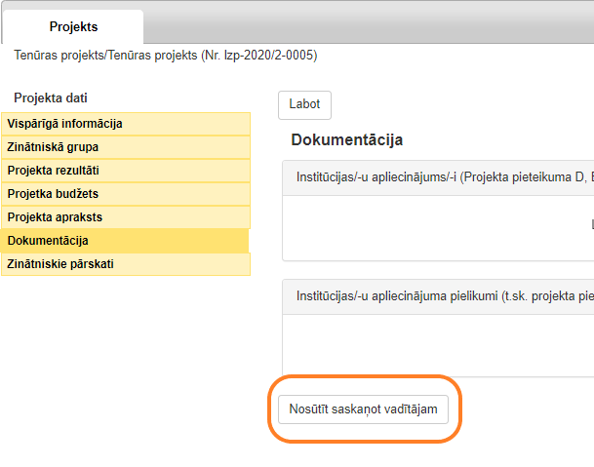

Informācijas sistēma – Atgādinājumi (1)
Pēc projekta iesnieguma aizpildīšanas projekta kontaktpersona nosūta to saskaņošanai projekta vadītājam:

Slide 43
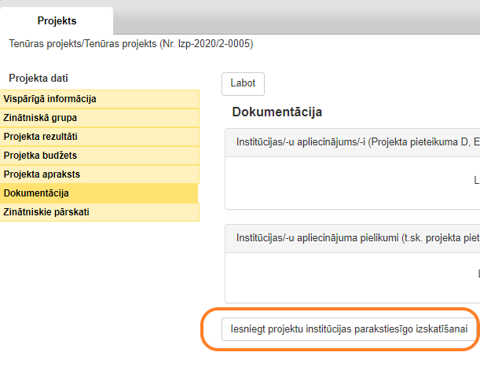



Informācijas sistēma – Atgādinājumi (2)
Projekta vadītājs pārbauda projekta iesniegumu un iesniedz to institūcijas paraksttiesīgo izskatīšanai.
Projekta status nomainīsies
no
uz

Slide 44
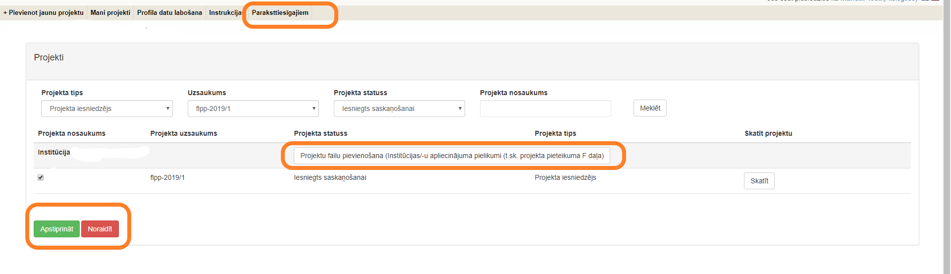
Informācijas sistēma – Atgādinājumi (3)
Institūcija – projekta iesniedzējs:
pievieno institūcijas apliecinājuma pielikumus,
apstiprina (iesniedz) projekta iesniegumu izvērtēšanai vai to noraida.

Slide 45
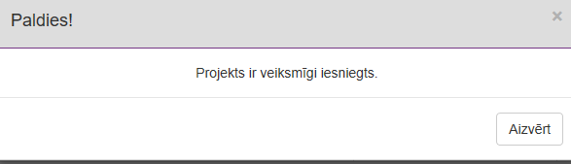

Informācijas sistēma –
Atgādinājumi par projekta iesnieguma iesniegšanu (4)
Pēc projekta iesniegšanas redzēsiet paziņojumu:
Projekta status nomainīsies:
no
uz

Slide 46
Administratīvā izvērtēšana
projekta iesniegums ir pilnībā aizpildīts, noformēts un iesniegts, izmantojot informācijas sistēmu
ir iesniegts projekta iesnieguma attiecīgo sadaļu tulkojums angļu valodā atbilstoši konkursa nolikumā izvirzītajām prasībām
projekta tēma atbilst vienam vai vairākiem Ministru kabineta apstiprinātajiem prioritārajiem zinātnes virzieniem
ir izpildītas konkursa nolikuma prasības par projekta vadītāja, projekta galveno izpildītāju un studējošo dalības nosacījumiem
projekts tiks īstenots zinātniskajā institūcijā, kas atbilst šo noteikumu prasībām (pētniecības organizācijas statuss)
projekta iesniegumā norādītās attiecināmās izmaksas atbilst konkursa nolikumā izvirzītajām prasībām

Slide 47
Zinātniskās izvērtēšanas organizācija
Ekspertu meklēšana
Ekspertu uzrunāšana
Līguma slēgšana
Izvērtēšana
Pārbaude
EK datubāze vai līdzvērtīga datubāze,
CoI pārbaude
Ekspertus uzrunā, ņemot vērā nozari un projektus
Noslēdz līgumu, eksperts paraksta apliecinājumu, pieeja informācijas sistēmai
Eksperti vērtē atbilstoši kritērijiem
Projekta sekretārs pārbauda vērtējumu, lūdz pārstrādāt vai apstiprina

Slide 48

Zinātniskā izvērtēšana
Atbilstoši peer review (līdzinieku vērtēšana) principiem
Eksperti ņem vērā konkursa kritērijus un apsvērumus
Visa informācija un papildus materiāli ekspertiem tiek sniegta angļu valodā
Vērtējumos eksperti ietver atgriezenisko saiti projekta iesniedzējiem
Līdz 5 punkti katrā kritērijā (ar soli 0,5)
Kvalitātes slieksnis ir 4 punkti Izcilības kritērijā, 3 punkti Ietekmes un Ieviešanas kritērijā, 10 punkti kopā
IZCILĪBA (A)
IETEKME (B)
IEVIEŠANA (C)
50%
30%
20%
Konsolidētais vērtējums (K):
Vairāk informācijas par vērtēšanu:
https://youtu.be/fsNKUDEGSOM?t=474
https://youtu.be/HK8NDC-lv8U

Slide 49
Pārbaude
Vērtējumos pārbauda:
vai ir argumentēts vērtējums
vai nav aizrādīts par to, kas ir konkursa nosacījumos
vai ir norādīta kritika punktu samazināšanas gadījumā
vai vērtējums ir sastādīts saprotamā valodā un kvalitātē
Ja ir sūdzības:
rakstiet uz elektroniskā pasta adresi flpp@lzp.gov.lv vai arī sūtiet oficiālu vēstuli LZP
mēs izskatām visas sūdzības, pārbaudām apstākļus un lemjam par turpmākas sadarbības pārtraukšanu ar ekspertu, ja tas nepieciešams
!

Slide 50
Virs kvalitātes sliekšņa novērtēto fundamentālo un lietišķo pētījumu projektu finansēšana
1.kārta
Izcilu projektu finansēšana katrā zinātņu nozaru grupā (30%)
2.kārta
Izcilu projektu finansēšana katrā nozaru grupā (70%)
Dabas-zinātnes
Inženierzinātnes un tehnoloģijas
Medicīnas un veselības zinātnes
Lauksaimniecības, meža un veterinārās zinātnes
Sociālās zinātnes
Humanitārās un mākslas zinātnes
Projekti, kas nav saņēmuši finansējumu 1. kārtā, pēc vērtējuma dilstošā secībā proporcionāli katras zinātņu nozaru grupas virs kvalitātes sliekšņa novērtēto projektu iesniegumos pieprasītajam finansējumam pret kopējo virs kvalitātes sliekšņa projektu iesniegumu pieprasīto
Atlikušais finansējums pēc 1.kārtas

Slide 51
Lēmumu pieņemšana
!
Lēmums tiek pieņemts, balstoties ekspertu konsolidētajā vērtējumā
vērtēšanas komisija izskata procedūru
LZP pieņem lēmumus par projektu finansēšanu pēc vērtējuma dilstošā secībā
LZP pieņem lēmumus par projektu noraidīšanu:
  noraida projektus, kuri izvērtēti zem kvalitātes sliekšņa
  noraida projektus, kuriem nepietiek finansējuma

Slide 52
Īstenošana
!
Visa projekta īstenošanas laikā institūcijām jāsadarbojas ar LZP un jāsniedz nepieciešamā informācija
LZP organizēs semināru īstenotājiem
Projekta līgums ne vēlāk kā 2021. gada decembrī
Projekta īstenošana jāuzsāk 2022. gada janvārī
Divu nedēļu laikā jāiesniedz līguma 2. pielikumu “Projekta rezultātu vērtības aprēķins procentos no projekta kopējām izmaksām”
Divu nedēļu laikā jāiesniedz līguma 3. pielikumu “Ziņojums par projekta ietekmi” latviešu valodā
Projekta laikā jāiesniedz vidusposma (pēc 18. mēneša) un noslēguma (pēc 36. mēneša) zinātniskie pārskati, kā arī rezultātu saraksts un personāla saraksts
Projekta posms finansējuma administrēšanai ir viens saimnieciskais gads
Pēc katra posma jāiesniedz finanšu pārskats
3 mēnešus pirms noslēguma projektu var pagarināt līdz 1 gadam, iesniedzot rezultātu nostiprināšanas plānu

Slide 53


Vairāk informācijas
Pārskati par 2020. gada FLPP konkursu izvērtēšanu

Slide 54
Paldies par uzmanību!
Par nolikumu un projektu iesniegšanu:
rakstīt uz flpp@lzp.gov.lv

